Slide 1
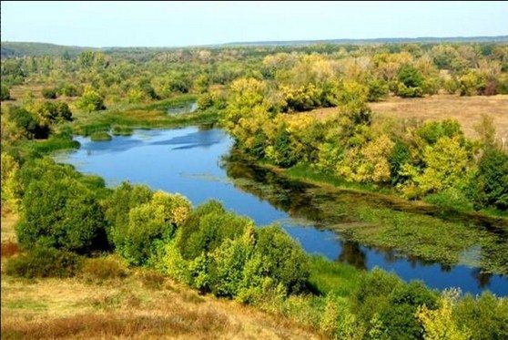
Автор: вчитель і категорії Лубенської ЗОШ і- ііі ст. № 1 Іващенко Людмила Олександрівна
Картина навколишньої природи визначається водою.
В.І. Вернадський

Slide 2
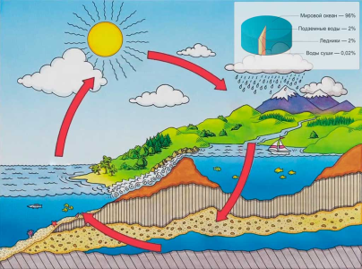
1.«Географічна розминка»
2. Прийом „Географічна естафета
( тести QUIZIZZ
)
https://quizizz.com/admin/quiz/63a31cfc686e5d001d574527?source=quiz_share
Прийом “Вірю — не вірю”
Якщо «Вірю»- відповідають хлопці.
«Не вірю « відповідають - дівчата.
Вітрові хвилі виникають під дією вітру.
Цунамі притаманні Атлантичному океану, а потерпають від них найбільше Японські острови.
Припливи та відпливи відбуваються переважно тому, що водні маси океанів і морів притягуються Місяцем і меншою мірою Сонцем.
У морсткій воді міститься 25 хімічних елементів.
У океанічній воді живуть численні ссавці.

Slide 3
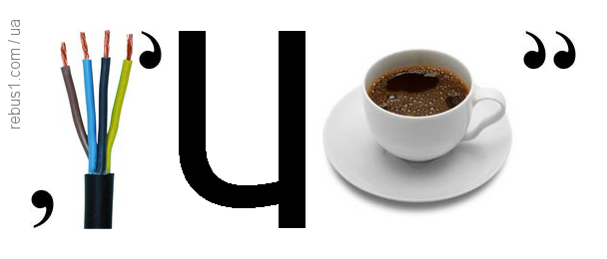
Прийом «Ребус »
«Ребус » – розгадати, і дізнаємося що ми будемо вивчати на сьогоднішньому уроці.(програма rebus1.com – генератор ребусів )

Slide 4
Тема уроку: Води суходолу. Річка та її основні елементи
Мета:
поглибити систему знань учнів про гідросферу;
засвоїти нові терміни та поняття про річку та її частини;
сформувати в учнів знання і навички визначати географічне положення річки за картою атласа;
формувати особисту відповідальність за бережливе ставлення до річки, здійснювати екологічне та естетичне виховання.

Slide 5
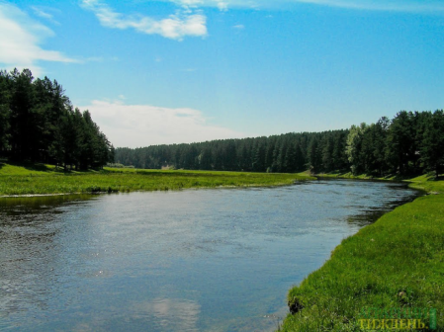
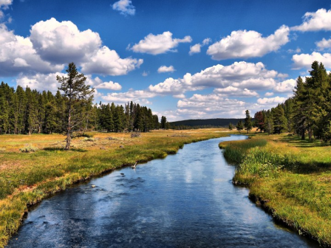
Що таке річка?
Річка—це природний водний потік, що прямує у створеному ним заглибленні. Протікаючи, річка розмиває гірські потоки та формує своє русло дуже повільно. Тому річки існують багато тисяч років.

Slide 6
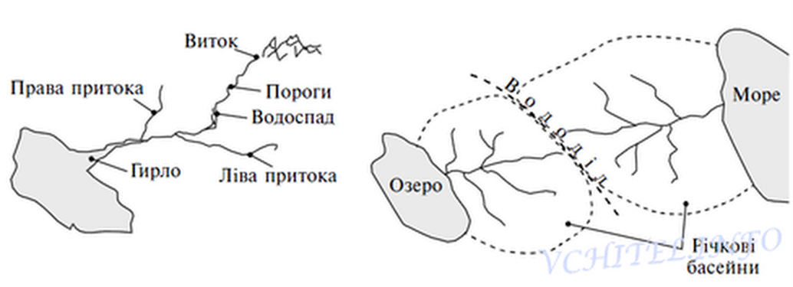
Елементи річки

Slide 7
Витік – це місце де вона бере свій початок: може бути озеро, болото, джерело, льодовики.

Slide 8
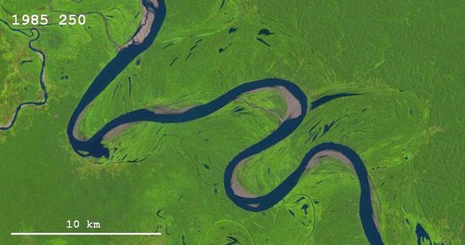
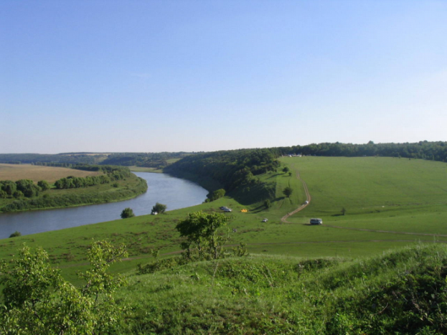
Прийом „ Цікаві загадки ”
Завдання. За допомогою підручника та слайда охарактеризуйте елементи річки та річкової долини.
Загадка
Розкажу вам тишко нишком,
Що у річки гарне ліжко,
У якому вона спить,
Коли сніг навкруг лежить.
А коли весна настане
Сніг злякається і тане,
Річка з ліжка вилізає
І на березі гуляє.
Русло—це заглиблення яким протікає річка, що в більш широкому розумінні називають річковою долиною.

Slide 9
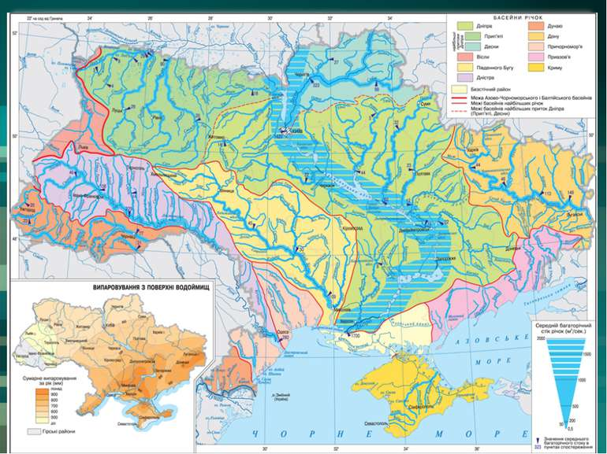
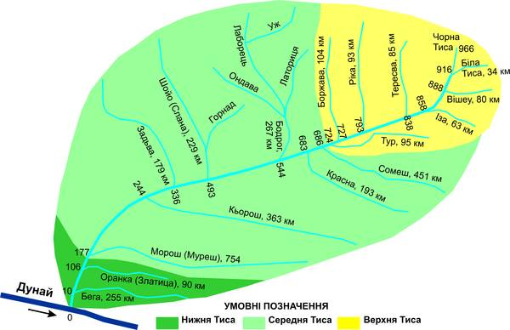
Загадка
Що за дерево гіллясте,
Без листків, без квітів рясних.
Недалеко й до біди.
Стовбур, гілки—із води!
Річкова система—це річка з усіма її притоками.
Загадка
Ну і тато! Ну й отець!
Словом, тато—молодець!
Цілий вік ріці-дитині
Він збирає по краплині
Срібносяйну водицю,
Щоб було все як годиться.
Басейн річки —це площа з якої річка збирає воду.

Slide 10
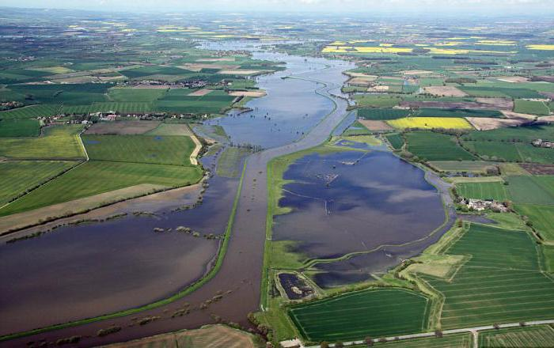
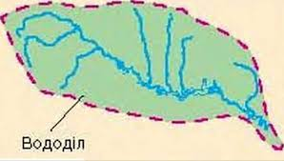
Загадка
Вона до річки тулиться завжди,
Бо жде весняної веселої води,
Щоб золотистий юний верболіз
У дзеркалі її радів до сліз,
А в травні соковитий барвоцвіт
Поміг повірити у цей квітучий світ.
Заплава—це частина річкової долини, що затоплюється під час розливу річки.
Загадка
Хоч дві річки—дві сестрички,
Але як воно не є—
Кожній треба дать своє.
Тож він, гордий, мов суддя,
Заявив їм: „Тільки я
Буду вам ділить водицю,
Щоб ніколи не свариться”.
Вододіл—це територія між двома річками (річковими басейнами)

Slide 11
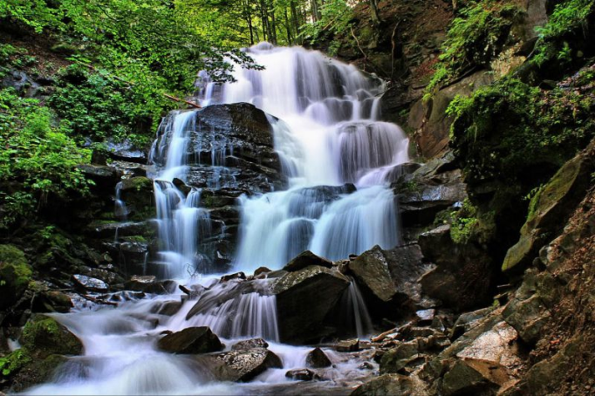
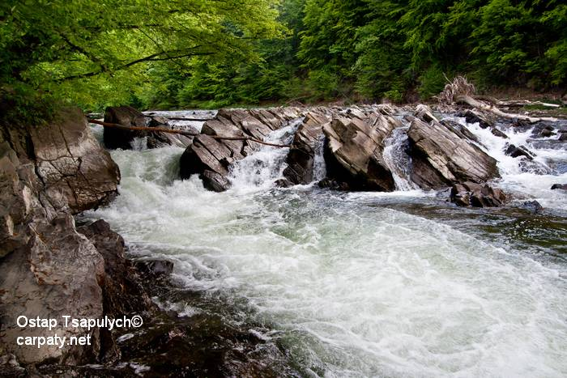
Загадка
А у прірві аж до дна
Водяна гуде стіна.
Бризок—цілі міріади.
Зветься диво...
Водоспа́д — падіння річки з уступу.
Загадка
Річка русло прориває,
Щільну глину розмиває.
Наставляє дно їй роги,
Які звуться як?
Поріг — мілководна кам'яниста або скеляста ділянка в річищі річки із прискореною течією.

Slide 12
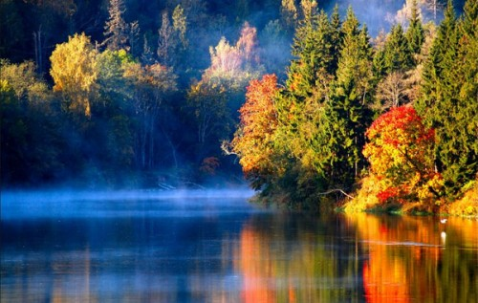
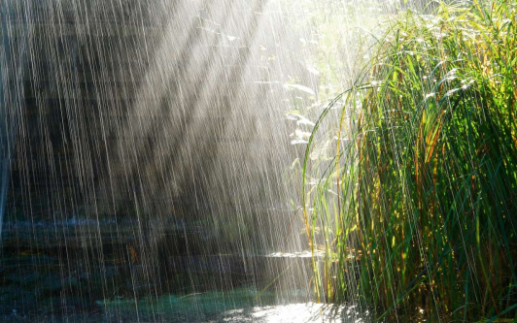
Фізкультхвилинка
Австралійський дощ
В Австралії піднявся сильний вітер
Починає капати дощ
Дощ сильнішає
А ось і град, справжня буря
Дощ стихає, стихає буря
Поодинокі крапельки падають на землю
Тихий шелест вітру
Сонце!

Slide 13
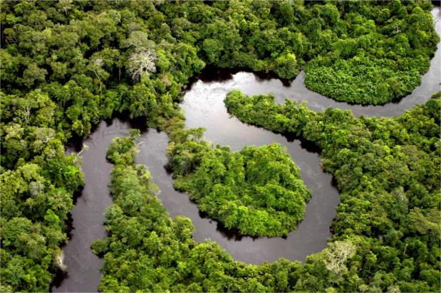
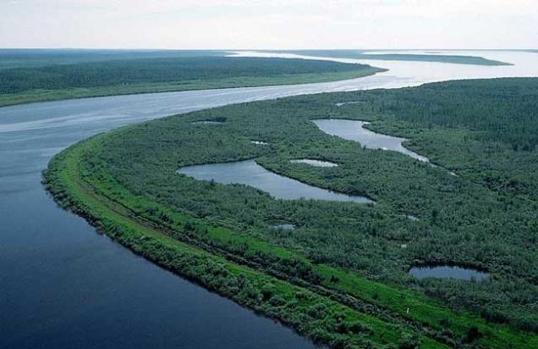
Найбільші річки світу
Завдання «QR Kod» .
робота в парах( роздаються коди і за допомогою мобільних телефонів зчитується інформація, потім один представник розповідає про зчитану інформацію ).
Єнісей
Амазонка

Slide 14
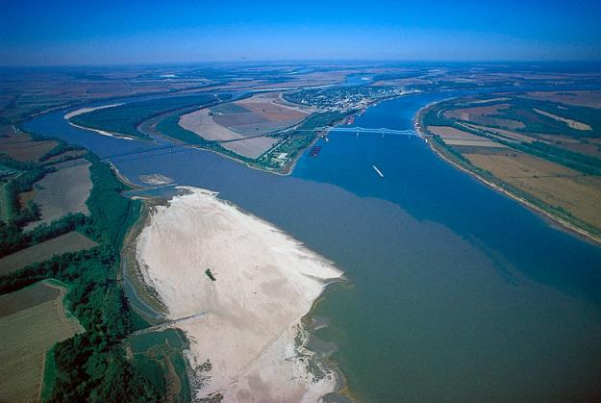
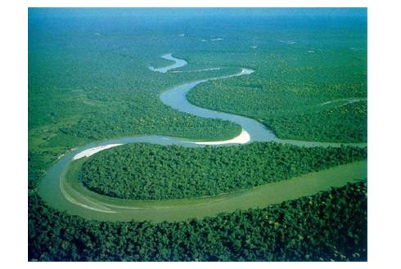
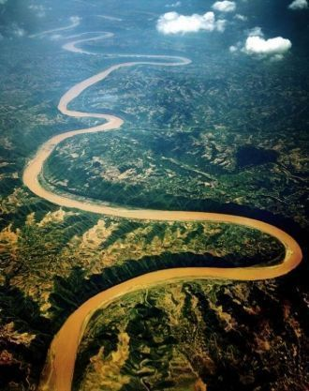
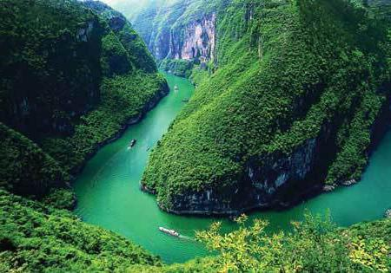
Міссісіпі
Ніл
Хуанхе
Янцзи

Slide 15
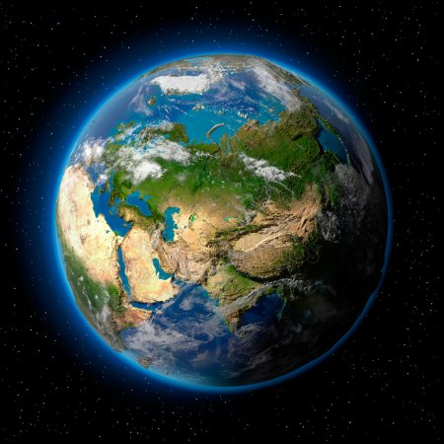
Прийом: «Віртуальна подорож до річок світу» !!!!
( програма Гугел Планета Земля).

Slide 16
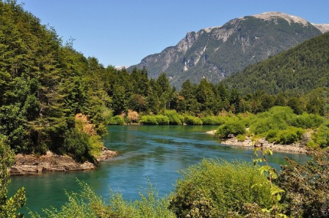
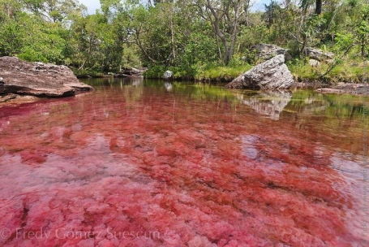
Найкрасивіші річки світу
Річка Футалеуфу (Futaleufu River), Аргентина і Чилі.
Річка Каньо Крісталес (Cano Cristales River), Колумбія.

Slide 17
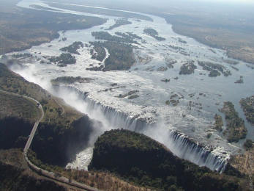
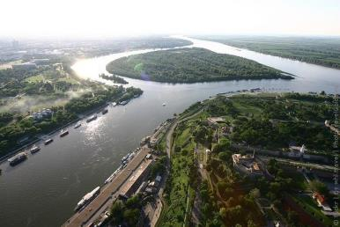
Річка Замбезі (Zambezi River), Замбія та Мозамбік.
Річка Дунай (Danube River), Центральна Європа.
Робота з картою, атласом
Покажіть витік і гирло річок: Ніл, Амазонка, Хуанхе, Янцзи, Міссісіпі, Єнісей, Дніпро.
Нагадую: Витік—це початок річки.
Гирло—це місце впадіння в іншу річку, озеро, море,океан.

Slide 18
Пройти анкетування у Google формі
https://forms.gle/zPP88HcZbrsmFKK46
Опрацювати параграф § 48
Повідомлення про великі річки України.

